Slide 1
TOXICODERMIAS
José Tomás Peralta Fuentes
R1 Dermatología UdeA
2021

Slide 2
GENERALIDADES
RAM (OMS): cualquier efecto nocivo, no intencional e indeseado de un medicamento que ocurre a dosis utilizadas para la prevención, diagnóstico o tratamiento de una enfermedad.
RAM total en pacientes hospitalizados → 15,1%.
Graves en un 6,7%.
Reacciones cutáneas entre un 1 a 3%.
La mayoría son leves.
2% → ponen en riesgo al paciente.
PEGA, DRESS, SSJ/NET.

Slide 3
EPIDEMIOLOGÍA
Brotes máculopapulares y urticariformes (mayoría).
Benigno.
Pablo Tobón→ 169 pacientes (2007-2009):
Exantema máculopapular (76,3%), urticaria (13,6%).
Eritrodermia (4,1%), formas pustulares (2,4%).
Ampollosas (1,8%).
Un SSJ y otra vasculitis de pequeño vaso.
Edad promedio 38 +o- 24 años.
Menores de edad (24%), > 60 años (30%).
Dipirona y vancomicina (17 y 10% respectivamente).
Antibióticos (54.4%), analgésicos (22,5%), anticonvulsivantes (8.9%), y otros 8.9% restante.
IECAS.
Adultos mayores → polifarmacia, comorbilidad y alteración de farmacocinéticos y farmacodinámicos, cambios renales, hepáticos, entre otros.

Slide 4
FISIOPATOLOGÍA
Mayoría reacción de hipersensibilidad tipo IV:
IVa (Th1) macrófago protagonista → INFy , proinflamatoria vía TNFa e IL-12 (dermatitis alérgica).
IVb (Th2)→ IL-4, 5 y 13 → proliferación de LB y secreción de IgE e IgG4:
Aumentan eosinófilos periféricos.
DRESS.
IVc → LT → células efectoras vía citotoxicidad directa:
Secreción de granzimas B, granulosina.
Expresión de Fas y FasL (CD95 y CD95L).
Brotes máculopapulares y necrolisis epidérmicas.
IVd → CXCL8 (IL-8), y GM-CSF → atrae neutrófilos y granulocitos:
PEGA.

Slide 5
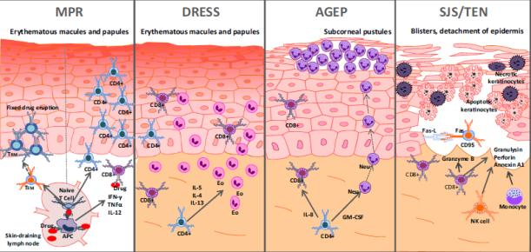
FISIOPATOLOGÍA

Slide 6
FISIOPATOLOGÍA
Primer contacto → 5 o 7 días (etapa de sensibilización).
Contactos posteriores → entre 6 a 12 horas.
En el primer mes de aplicación del medicamento.
Entre 8 a 72 horas en 57 pacientes (33.7%).
Entre 5 a 30 días (20,7%)
Menor a una hora en 18,3%.
Entre 1 a 8 horas (13%).

Slide 7
FISIOPATOLOGÍA
Reactivación concomitante de virus como EBV, CMV y herpes.
Mecanismos endógenos: polimorfismos, enzimas:
Variantes genéticas.
Incapacidad de eliminar el medicamento de forma adecuada.
Principales → AINE’s, antibióticos, antihipertensivos, antituberculosos, y otros agentes contra infecciones y antiepilépticos.
Raros: antihistamínicos, digoxina, anestésicos locales, esteroides, ac. salicílico, acetaminofén y cumarínicos.

Slide 8
CLÍNICA
La mayoría de las lesiones inician en el tronco y miembros inferiores.
Variación según la entidad.
Prurito, ardor, descamación.
Síntomas sistémicos, descompensación de patologías de base.
Alteración de los paraclínicos e imágenes.

Slide 9
ERUPCIÓN MÁCULOPAPULAR BENIGNA
90% de los brotes por medicamentos.
2% de los pacientes hospitalizados.
Brote exantematoso, morbiliforme, maculopapular y simétrico.
Extremidades y el tronco.
Se puede dividir en clásico o variantes:
Liquenoide, psoriasiforme, eccematosa.

Slide 10
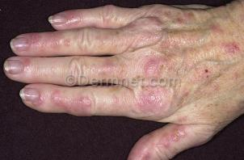
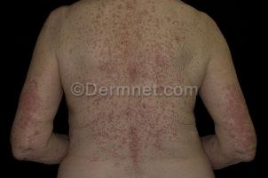
ERUPCIÓN MÁCULOPAPULAR BENIGNA
Liquenoides:
Meses o años después de iniciado un tratamiento.
BB, IECA, metildopa, penicilamina, quinidía, diuréticos tiazídicos, inhibidores de la TNFa o tirosin kinasa.
Pápulas violáceas planas, poligonales con descamación fina.
En cualquier parte del cuerpo.

Slide 11
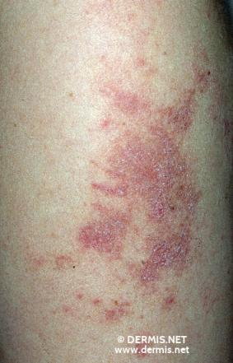
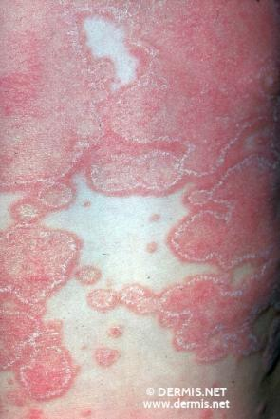

Slide 12
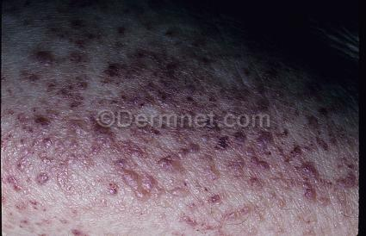
ERUPCIÓN MÁCULOPAPULAR BENIGNA
Usualmente inicia en la cara anterior o posterior del tronco y se extiende.
Distribución limitada o empieza en los pliegues y zonas de flexura:
SDRIFE.
No desprendimiento de la piel:
Ampollas o vesículas en su superficie.
No compromete mucosas.

Slide 13
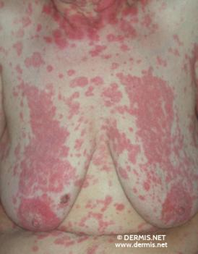
ERUPCIÓN MÁCULOPAPULAR BENIGNA
Medicamentos frecuentemente: antibióticos, sulfonamidas (TMP-SMX, sulfadiacina, sulfapirina, sulfadoxina).
Tratamiento: retiro del medicamento:
Antihistamínicos.
Corticoides tópicos.
Casos refractarios o severos: corticoides sistémicos.

Slide 14
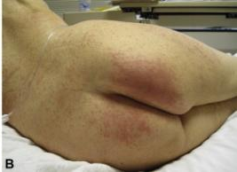
ERUPCIÓN MÁCULOPAPULAR BENIGNA
Exantemas localizados:
SDRIFE o síndrome de Baboon.
Exantema flexural e intertriginoso simétrico asociado a medicamentos.

Slide 15
ERUPCIÓN MÁCULOPAPULAR BENIGNA
Raro fiebre, malestar general y afectación de órganos internos.
Medicamentos más asociados son las aminopenicilinas.
Más frecuente en H que en M.
Perineal, perianal, axilas, codos, rodillas, cuello.
Común son parches o placas eritematosas.
Rara vez pápulas, pústulas o vesículas.
Descamación cuando va resolviendo el cuadro.

Slide 16
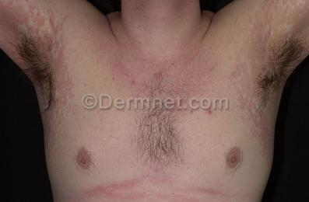
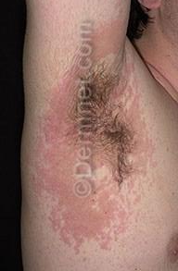
SDRIFE

Slide 17
ERITRODERMIA
Eritema difuso con descamación de más del 90% de la sct.
10 al 20% de las eritrodermias.
Compromete la vida potencialmente → falla cutánea.
Más comunes: IECAS, penicilinas, sulfonamidas, CMZ, fenitoína, barbitúricos.
Tomar paraclínicos y realizar una anamnesis adecuada.

Slide 18
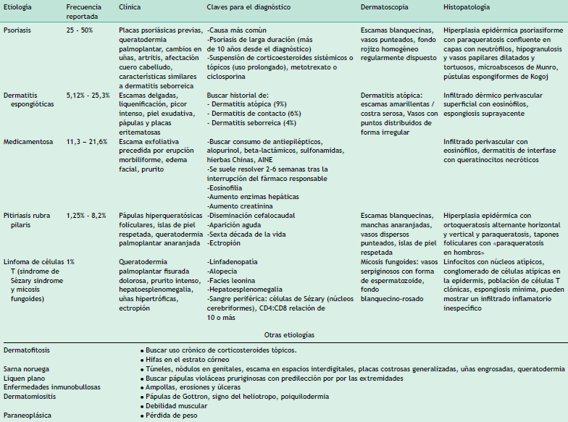
CLÍNICA: ERITRODERMIA

Slide 19
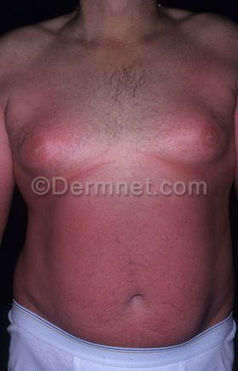
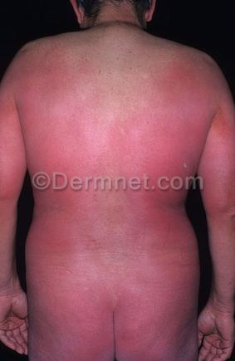
ERITRODERMIA

Slide 20
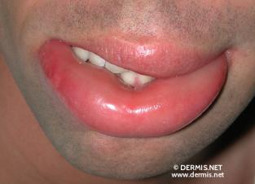
URTICARIA Y ANGIOEDEMA
Vía IgE (hipersensibilidad tipo I), o desgranulación de mastocitos directamente por medicamentos (opiáceos).
Habones pruriginosos, bien delimitados y circunscritos.
Lesiones evanescentes que pueden durar 24 horas o menos.
Angioedema: edema local de la dermis profunda:
Urticaria en 50%.
En lengua, cara, orofaringe y párpados.

Slide 21
URTICARIA Y ANGIOEDEMA
2 a 10 de cada 10000 usuarios nuevos de IECAs:
Aumento de bradiquininas → vasodilatación.
Otras causas no farmacológicas: alimentos, alergenos, idiopático.
Síndrome de hombre rojo: combinación de opiáceos mas vancomicina.
Estar pendiente a anafilaxia.
Medicamentos son la 2da a 3ra causa.
Hipersensibilidad tipo I.
Prurito, urticaria, angioedema, edema laríngeo, mareo y vómito, broncoespasmo, sensación de muerte y a veces shock.

Slide 22
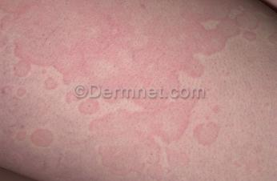
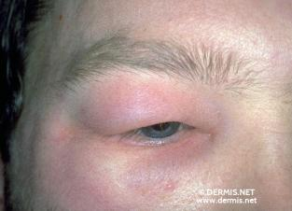
CLÍNICA: URTICARIA Y ANGIOEDEMA

Slide 23
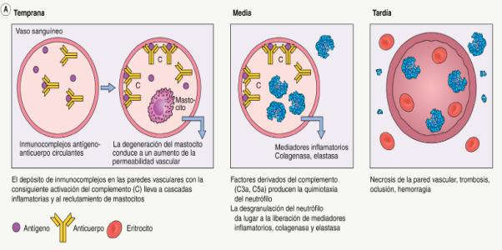
VASCULITIS DE PEQUEÑO VASO
Hipersensibilidad que se ve como vasculitis leucocitoclástica.
Mediado por inmuno complejos.
Tres fases:
Fase temprana.
Fase media.
Fase tardía.

Slide 24
VASCULITIS DE PEQUEÑO VASO
Púrpura palpable o petequias.
Fiebre, urticaria, artralgias, linfadenopatía.
Disminución del nivel de complemento y aumento de la VSG.
Usualmente a los 7 a 10 días .
Hidralazina, minociclina, propiltiouracilo, levamizol con cocaína, penicilinas, fenitoína, alopurinol.

Slide 25
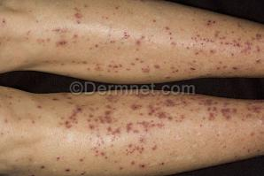
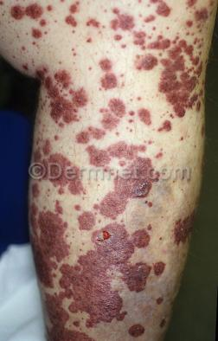
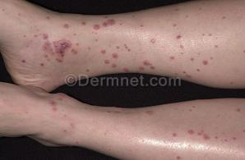
VASCULITIS DE PEQUEÑO VASO

Slide 26
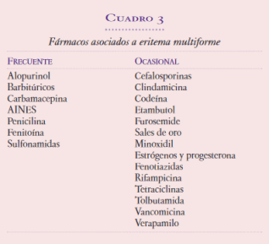
ERITEMA MULTIFORME
Síndrome mucocutáneo agudo.
Lesiones en diana.
Usualmente leve y autolimitado, puede recurrir.
Piel y labios se denomina EM menor.
Otras membranas mucosas y la piel se denomina EM mayor.
Más frecuente el EMm que el EMM.

Slide 27
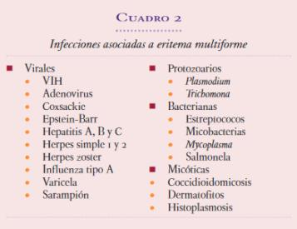
ERITEMA MULTIFORME
0.5 a 1 en un millón de habitantes.
Común de adolescentes y adultos jóvenes Relación H:M 2 a 3:1.
Recurrente: EMM → 10%, EMm→ 30%.
LT liberan TNFa que atrae neutrófilos → daño celular por apoptosis → Fas y FasL.
Se ha visto reactivación de virus como el VHS.

Slide 28
ERITEMA MULTIFORME
EM típico → lesiones en diana en las extremidades.
Casi no hay pródromos y estar asociado a infecciones de TRS.
EMM fiebre en > 38,5 en 1/3 de los pacientes.
Atípicos:
Lesiones en diana grandes en la cara alrededor de la boca y los ojos (fascias de payaso).
M. pneumonie → brote y mucositis inducida por m. pneumonie (MIRM).
Solo las mucosas → se denomina EM de las mucosas.

Slide 29
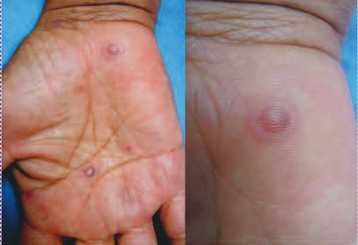
ERITEMA MULTIFORME

Slide 30
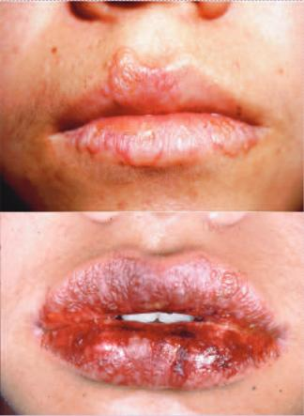
ERITEMA MULTIFORME

Slide 31
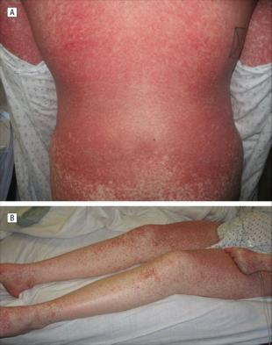
DRESS
Reacción a fármacos con eosinofilia y síntomas sistémicos.
Reacción multiorgánica y potencialmente mortal.
1 en 1000 o 10000. Mortalidad de 2 a 10%.
Antiepilépticos aromáticos (fenitoína, CMZ, fenobarbital), y sulfonamidas.

Slide 32
DRESS
Fisiopatología:
Varios mecanismos implicados.
Polimorfismos → defectos en la desintoxicación medicamentos (antiepilépticos).
Varios alelos HLA.
IL-5 → activa eosinófilos, llama LT activados a fármacos.
Reactivación de virus como el HSS, VHH6, 7, CMV y VBB.

Slide 33
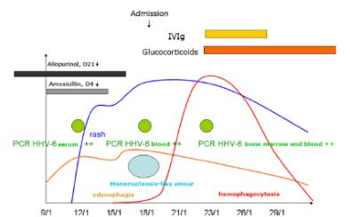
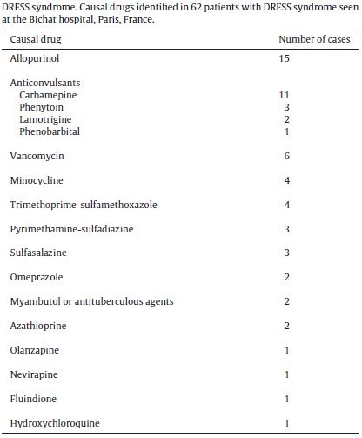
DRESS

Slide 34
DRESS
Clínica:
2 a 6 semanas después de iniciar el tratamiento.
Fiebre (85%), exantema (75%).
Erupción morbiliforme → edematosa con acentuación folicular.
Raro → vesículas, pústulas foliculares y no foliculares (20%).
Comienza en cara, tronco y extremidades.
Edema facial es frecuente.
Eritrodermia y lesiones purpúricas.

Slide 35
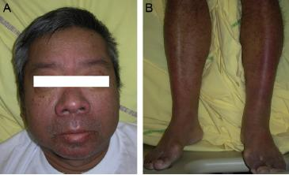
DRESS

Slide 36
DRESS
Sistémico: adenopatías, alteración de pruebas hepáticas (80%), nefritis intersticial, miocarditis, neumonitis, miositis, tiroiditis, infiltración de eosinófilos en el SNC.
Puede afectar órganos internos luego después de resolver el cuadro cutáneo.
Evaluar con RegiSCAR → diagnóstico con puntuación europea:
< 2: no hay caso, 2 a 3: caso probable, 4 a 5: posible, >5: verdadero.

Slide 37
DRESS
RegiSCAR:
Fiebre, adenopatías, linfocitos atípicos circulantes, hipereosinofilia periférica.
Afectación cutánea, afectación de órganos internos.
Resolución o no en mas o en 15 días.
Analítica negativa para ANA’s, hemocultivos, serología VHA, B o C, serología para chlamydia y Mmycoplasma.

Slide 38
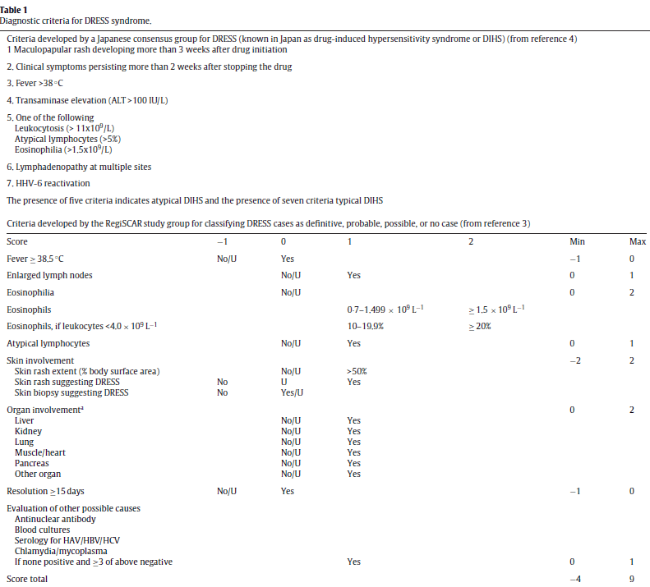
DRESS

Slide 39
DRESS
Dx diferenciales: otras toxicodermias, infecciones virales, síndrome hipereosinofílico, linfoma y seudolinfoma.
Tratamiento: 1ra línea: corticoides IV u orales con descenso paulatino en semanas o meses.
Compromiso moderado a grave: 40-60mg/d de prednisona.
Mejoría de los síntomas cutáneos, compromiso renal y hepático en la fase aguda.
No cambia estancia hospitalaria ni mortalidad.

Slide 40
DRESS
Mantener tratamiento durante al menos 8 semanas y realizar reducción gradual de la dosis.
Predisposición a infecciones, reactivación viral, hiperglicemia, epitelialización retardada, estancia hospitalaria, hipokalemia
IgIV: no respuesta adecuada a los esteroides o en fases tardías:
Dosis usuales: 400 mg/kg/día x 5 días.
2 gr/kg durante 3 a 5 días.
No ensayos clínicos contundentes.

Slide 41
DRESS
Ciclosporina: reportes de casos con dosis de 2mg/kg/d, resultados favorables:
No progresa la enfermedad.
Nefrotoxicidad, riesgo de malignidad, hepatoxicidad, y riesgo de infecciones.
TNFa: reportes de caso, riesgo de sepsis.
N-acetilcisteína: en pacientes con falla hepática o hepatitis fulminante.

Slide 42
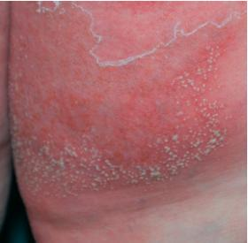
PEGA
Pustulosis exantematosa generalizada aguda.
Fármacos comunes: pristanamicina, aminopenicilinas, quinolonas, hidroxicloroquina, sulfonamidas, terbinafina, diltiazem, ketoconazol, fluconazol.
También ha sido asociado a parvovirus B19, chlamydia y citomegalovirus.
Casos raros→ intoxicación por mercurio y mordedura de araña.
Mortalidad 5%.

Slide 43
PEGA
Antígeno del fármaco → se presenta a los LTCD4 y LTCD8.
Migran a la epidermis → perforinas y granzimas destruyen queratinocitos → forman vesículas.
CXCL8 → quimio atrayente de neutrófilos (vesículas estériles).
Citoquinas Th1 como el INFy y el GM-CSF → aumenta la supervivencia de los neutrófilos.
Citoquinas Th2 → IL 4 y 5, atrayente de eosinófilos (30% de pacientes).

Slide 44
PEGA
Citoquinas Th17 → IL-17b y 22 , producción de CXCL8.
Mutaciones gen de la IL36RN → codifica el antagonista de la IL-36 → acumulación de las Il-36 y la producción de Il-6, 8, 1ª y 1b:
Acumulación y producción de pústulas.

Slide 45
PEGA
Clínica: decenas o cientos de pústulas estériles:
No foliculares con una base eritematosa descamativa.
No hay compromiso mucoso.
Zonas de intertrigo y en el tronco.
Prurito asociado.
Compromiso sistémico: daño renal, hepático, pulmonar, hemograma (leucocitosis y neutrofilia), fiebre, elevación de la PCR.

Slide 46
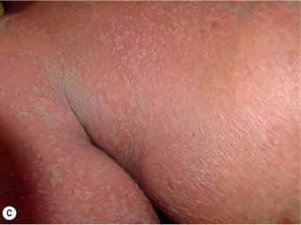
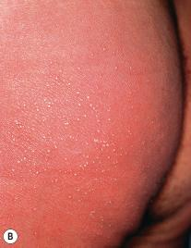
PEGA

Slide 47
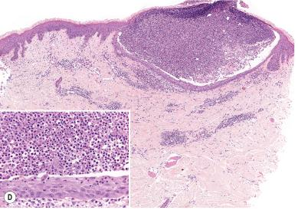
PEGA
Histología: pústulas subcórneas, intracórneas o intraepidérmicas que contienen eosinófilos.
Infiltrado de neutrófilos y eosinófilos.

Slide 48
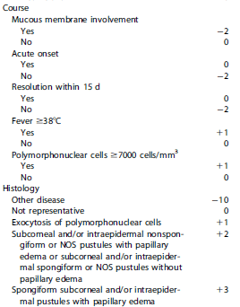
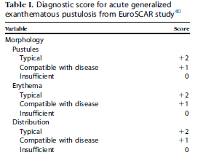
PEGA
EuroSCAR → clasifica a los pacientes en PEGA definitiva, probable, posible o no PEGA:
Morfología, curso clínico (hallazgos clínicos y paraclínicos) e histología.
Definitivo: 8 a 12, probable de 5 a 7, posible de 1 a 4 y no si es 0.
DDx: psoriasis pustular generalizada aguda, vasculitis pustular, dermatosis pustular subcórnea (síndrome de Sneddon Wilkinson), y otras toxicodermias.

Slide 49
PEGA
Tratamiento:
Quitar el fármaco.
Compresas húmedas.
Antibióticos → signos de sobre infección.
Corticoides de alta potencia que mejoran el prurito.

Slide 50
NECROLISIS EPIDÉRMICAS
Emergencias raras, pero con mortalidad alta:
SSJ: 1 A 5%.
NET: 25 A 35%.
1.9 casos por millón de habitantes.
Espectro de reacciones cutáneas severas epidermolíticas (necrosis de la epidermis):
Se diferencian por la extensión de piel afectada.

Slide 51
NECROLISIS EPIDÉRMICAS
Comorbilidades asociadas:
Tipo de medicación.
Variantes de HLA y enzimas metabólicas (HLA-B*1502 en pacientes asiáticos).
Coexistencia de cáncer, radioterapia.
Ciertas enfermedades infecciosas.
1922 → síndrome de dos pacientes con estomatitis severa con necrosis, conjuntivitis purulenta y maculas purpúricas.
Medicamentos desencadenantes → alopurinol, penicilinas, antibióticos, fenitoína, AINE’s.
NET antecedente de exposición a medicamentos (95%):
80% hay una relación causal.
SSJ el 50%.

Slide 52
NECROLISIS EPIDÉRMICAS
Fisiopatología → parcialmente entendida, se postulan 3 mecanismos:
Unión covalente del medicamento a un péptido celular (hapteno/prohapteno).
Unión no covalente con interacción directa con MHCI.
Presentación del medicamento vía MHC tipo I.
El medicamento o epítopo se va a unir directamente con el MHC o el receptor de LT:
No es necesaria la presentación.
Expresión de Fas L (queratinocitos).
Secreción de granulosina y anexina A1 (LT cutáneos).
Apoptosis o necroapoptosis.
Líquido de las ampollas → mayor cantidad de LT Th17.

Slide 53
NECROLISIS EPIDÉRMICAS
Pródromos: ardor ocular, dolor o dificultad al tragar y fiebre. Horas o días antes.
Inician usualmente en región preesternal, palmas, plantas y cara.
90% → eritema y erosiones de mucosa bucal, genital u ocular:
Algunos casos en tracto respiratorio y gastrointestinal.
Lesiones iniciales → máculas eritematosas que pueden o no estar infiltradas:
Tienden a coalescer y forman ampollas tensas.
Áreas de desprendimiento epidérmico → zonas de erosión.
Clasificadas dependiendo del área corporal afectada.
<10% es SSJ y >30% es NET.
Entre el 10 al 30% → síndrome de solapamiento SSJ y NET.

Slide 54
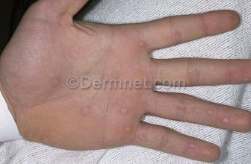
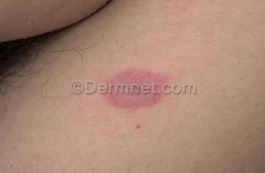
NECROLISIS EPIDÉRMICAS

Slide 55
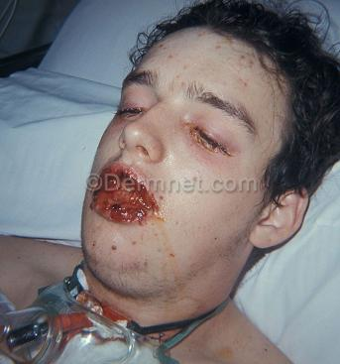
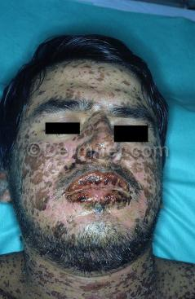
NECROLISIS EPIDÉRMICAS

Slide 56
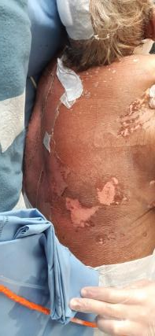
NECROLISIS EPIDÉRMICAS

Slide 57
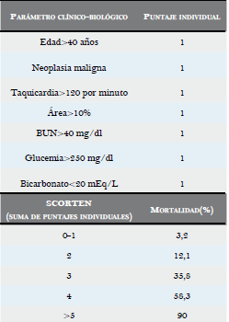
NECROLISIS EPIDÉRMICAS
Complicaciones: hiper o hipopigmentación (62,5%), distrofia ungular (37,5%), complicaciones oculares (50%).
Dx Dif: enfermedades ampollosas autoinmunes, eritema multiforme, síndrome de piel escaldada:
Biopsias para IF.
Calcular el SCORETEN:
Evalúa pronóstico y mortalidad.
Controversia sobre su uso.

Slide 58
NECROLISIS EPIDÉRMICAS
Tratamiento:
No hay consenso sobre medicamentos.
Medidas generales.
Hospitalizar en UCI o quemados.
Aislamiento por contacto (infecciones).
Ambiente cálido (hipotermia).
Colchones de baja presión y sabanas antiadherentes.
Suspender medicamentos.
Valoración diaria por oftalmología:
Lubricar y liberar adherencias.
Paraclínicos al menos 3 veces por semana.
Líquidos y electrolitos
Analgesia y terapia física precoz.
Valoración por nutrición.
Glicemia (estrés fisiológico).
No vendajes adhesivos.
Evitar sulfadiazina de plata.
Desbridamiento de piel (controversial).
No antibióticos profilácticos.

Slide 59
NECROLISIS EPIDÉRMICAS
Tratamiento farmacológico:
Controversial.
No hay consensos, la mayoría son opiniones de expertos o basados en casos clínicos.
Menos de 72 h → pulsos de dexametasona (1,5 mg/kg/día), por 3 días:
No cambian mortalidad.
Terapia HAT: hidrocortisona, ácido ascórbico y tiamina.
Inmunoglobulina IV:
Solo para casos refractarios.
400 mg/día o 2 g/kg dosis total de 3 a 5 días.
No mejora la mortalidad.
Seguimiento paraclínico.

Slide 60
NECROLISIS EPIDÉRMICAS
Tratamiento farmacológico:
Ciclosporina → 3 a 5 mg/kg/día:
Controversia si es de 3 a 7 días o más de 10 días.
Reduce mortalidad y mejora el SCORTEN.
Inhibidores TNFa → no hay recomendaciones claras.
N- acetilcisteina:
Beneficio en la Re epitelización.
No cambia mortalidad.
300 mg/kg/día en 3 dosis.
Hemofiltración y aféresis del plasma.

Slide 61
ERITEMA FIJO PIGMENTADO
Erupción fija por medicamentos.
Placas violáceas o rojas oscuras.
Hiperpigmentación postinflamatoria.
Variantes → múltiples, no pigmentada y ampollosa generalizada.
Antibióticos (TMP-SMX, tetraciclinas, penicilinas, quinolonas, dapsona), acetaminofén, AINES, barbitúricos, antimaláricos (quinina), anticonvulsivantes (CMZ, fenitoína).

Slide 62
ERITEMA FIJO PIGMENTADO: FISIOPATOLOGÍA
Aumento de los LTCD8+ memoria para medicamentos.
Unión dermoepidérmica sin lesiones.
Intraepidérmicos durante la erupción → granzima B, perforinas, INFy.
Mastocitos → TNFa → activación de LTCD8+ y adhesinas de queratinocitos.
Lesiones activas también se ven LTCD4+ y LTCD8+ y neutrófilos.
Lesiones en resolución → TReg CD4+CD25+FoxP3+.
Queratinocitos basales → secretan IL-15:
Permite la supervivencia de los LTCD8+.

Slide 63
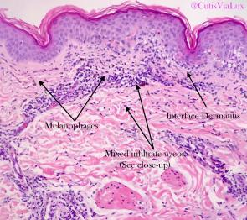
ERITEMA FIJO PIGMENTADO
2 a 3 horas luego de la reexposición → linfocitos migran a la epidermis.
24 a 48 horas, luego se ven cambios histológicos típicos e infiltrado inflamatorio en dermis:
Edema intercelular, células disqueratósicas (queratinocitos muertos).
Necrosis epidérmica → daño grave.
Incontinencia pigmentaria → acumulación de melanina y melanófagos en la dermis.

Slide 64
ERITEMA FIJO PIGMENTADO
Clínica:
Máculas pardas, negras o rojo oscuras, ovaladas o redondas, bien delimitadas.
Pueden evolucionar a placas edematosas con o sin ampollas.
Usualmente son lesiones únicas o en pequeños grupos.
Manos y pies, mucosa oral, labios, genitales y perianal.
Fiebre y el malestar general son raros.
Frecuente → ardor y prurito.
Mucosa oral → erosiones o úlceras:
Paladar duro y dorso de la lengua.
Sitios de venopunción, picaduras de insecto o trauma previos.
30 min a 8 horas:
Usualmente 2 semanas después.

Slide 65
ERITEMA FIJO PIGMENTADO
Resuelven en 7 a 10 días.
Hiperpigmentación postinflamatoria.
Aparecen en el mismo sitio → pueden ser en nuevos sitios.
Polisensitividad → otros medicamentos no relacionados pueden dar nuevas lesiones.
Reacción cruzada → estructura química similar puede llevar a reaparición de lesiones.
Diagnóstico con pruebas de parche o sistémicas:
No en variantes generalizadas.
Se da la mitad de la dosis.
Si no hay lesión, la dosis completa.

Slide 66
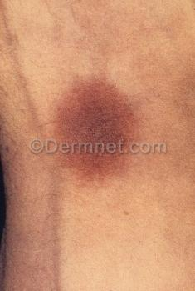
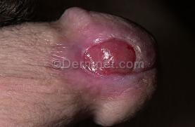
ERITEMA FIJO
PIGMENTADO

Slide 67
ERITEMA FIJO PIGMENTADO
Lesiones similares a eritema multiforme → 2 zonas concéntricas con centro oscuro.
Variedad generalizada → múltiples, diseminadas:
Tronco y extremidades, respeta las mucosas.
Variedad generalizada ampollosa → flácidas, síntomas sistémicos artralgias y mialgias:
No compromete las mucosas (leve).
Mortalidad similar a SSJ/NET (adultos mayores 22%).
Variedad no pigmentada → luego de exposición a pseudoefedrina:
Máculas edematosas, únicas o múltiples, circunscritas.
Resuelven con pigmentación postinflamatoria.

Slide 68
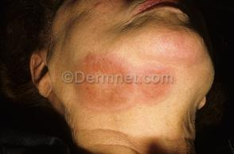
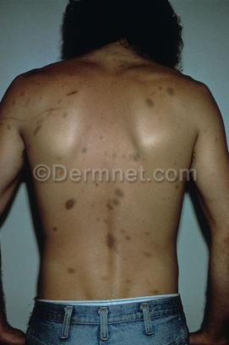
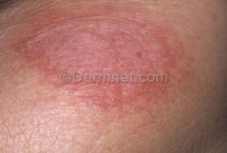
ERITEMA FIJO PIGMENTADO

Slide 69
ERITEMA FIJO PIGMENTADO
Prueba de parche:
Se hace en la misma lesión.
Medicamento diluido en vaselina o agua → al 10 o 20%.
40% es positivo.
Tratamiento → retiro de medicamento.
Tratamiento sintomático → lesiones únicas se pueden tratar con corticoides y antiH.
Difenhidramina → 25 a 50mg cada 4 a 6 horas en mayores de 12 años.

Slide 70
CONCLUSIONES
Alta sospecha diagnóstica en pacientes hospitalizados.
Pedir ayuda.
Identificar patrones clínicos.
Valorar íntegramente al paciente.
Tratamiento controversial → retirar medicamento, antihistamínico, corticoide tópico.

Slide 71
BIBLIOGRAFÍA
Hoetzenecker W et al Adverse cutaneous drug eruptions: current understanding. Semin Immunopathol. 2016 Jan;38(1):75-86.
Descamps V, Ranger-Rogez S. DRESS syndrome. Joint Bone Spine. 2014 Jan;81(1):15-21.
Szatkowski J, Schwartz RA. Acute generalized exanthematous pustulosis (AGEP): A review and update. J Am Acad Dermatol. 2015 Nov;73(5):843-8.
Hernández CA, et al . Síndrome de Stevens-Johnson y necrólisis epidérmica tóxica. rev. asoc. colomb. dermatol. cir. dematol. [Internet]. 7 de marzo de 2019 [citado 15 de marzo de 2021];19(1):67-5.

